Slide 1




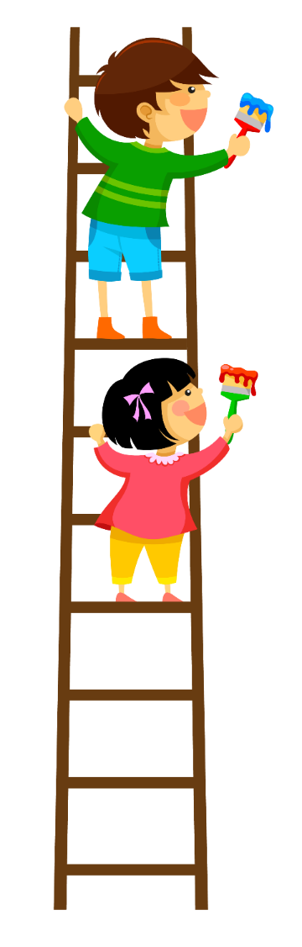




TRƯỜNG TIỂU HỌC THANH AM
L
Ớ
P
1A3

Slide 2

ÔN BÀI CŨ

Slide 3
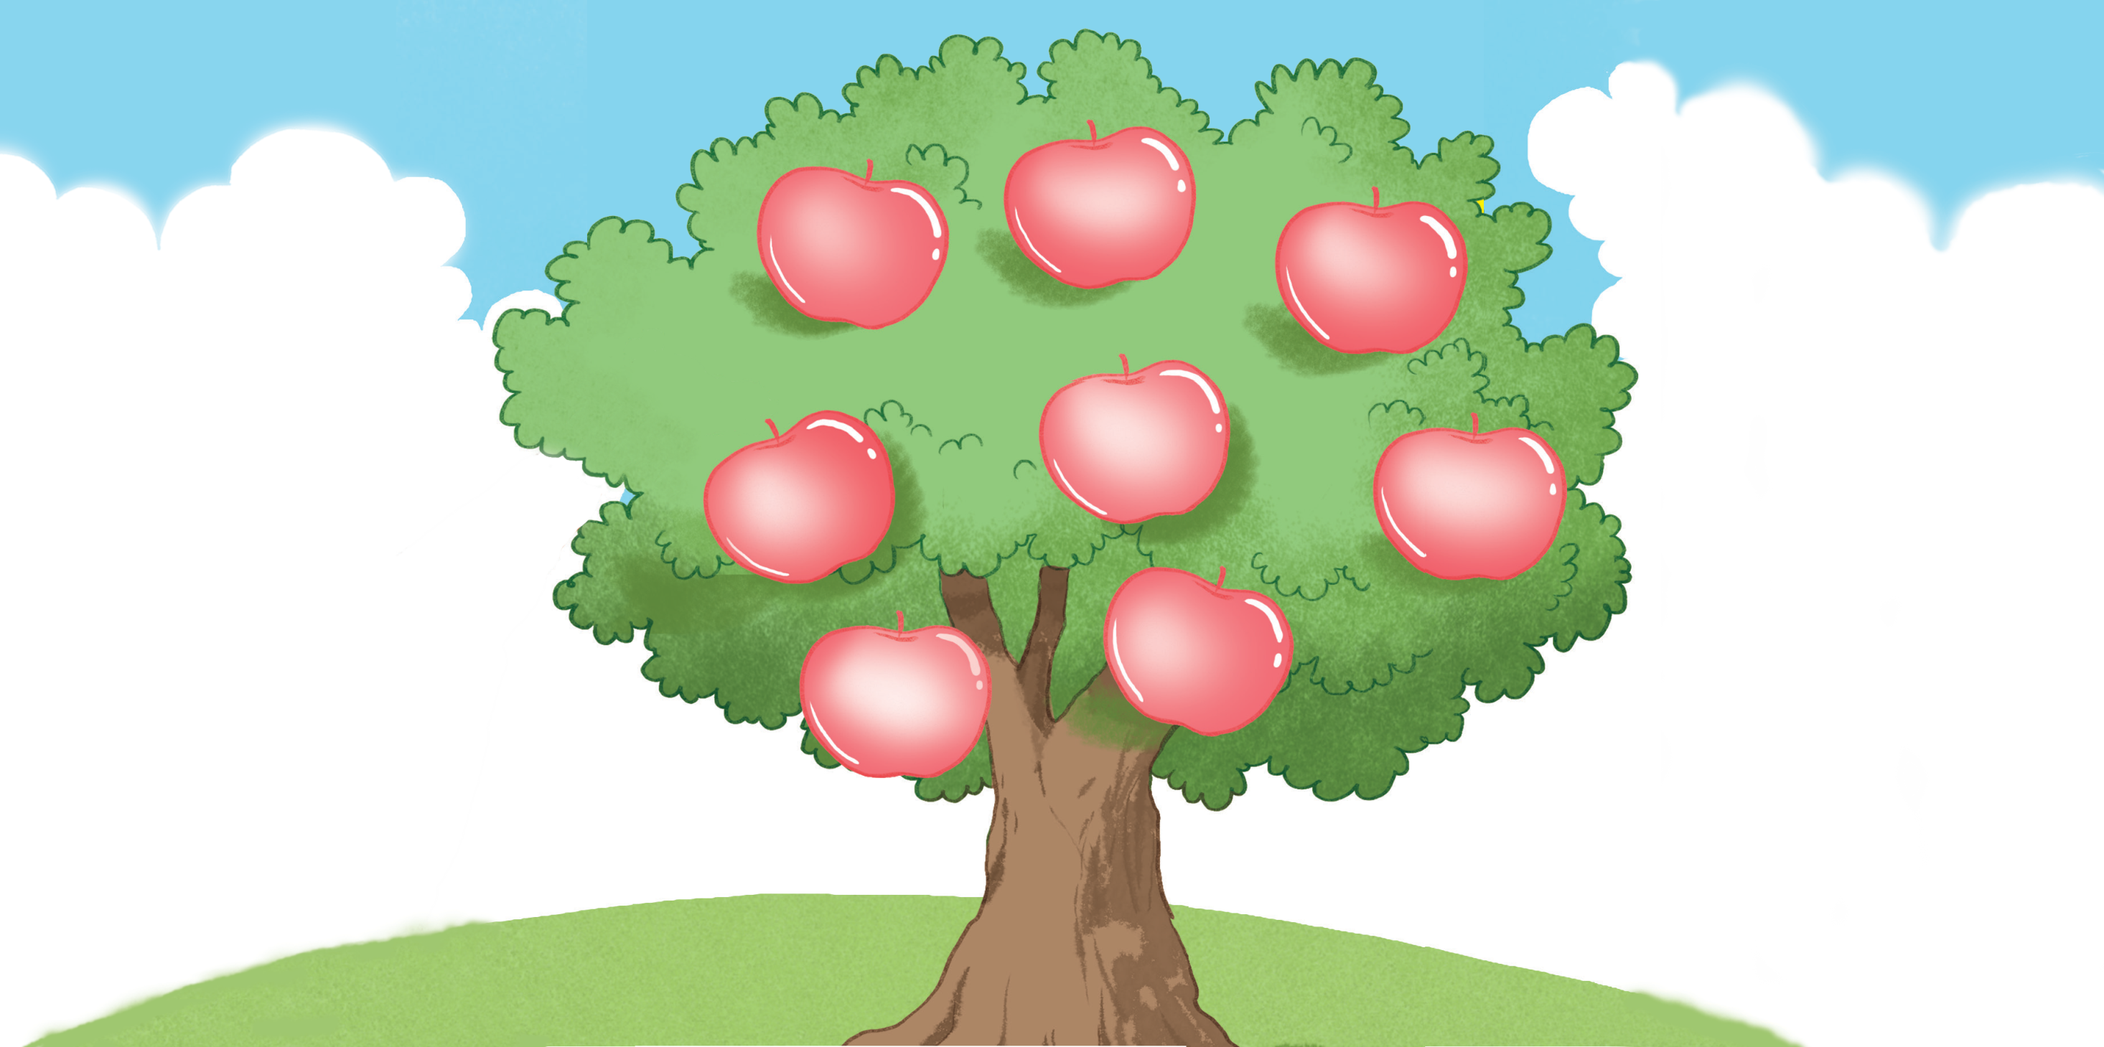







nhà ga
nụ cà
nghỉ hè
bỡ ngỡ
ngủ mơ
giá đỗ
ghế gỗ
nho nhỏ

Slide 4



Slide 5


BÀI 21: R r S s

Slide 6


Slide 7


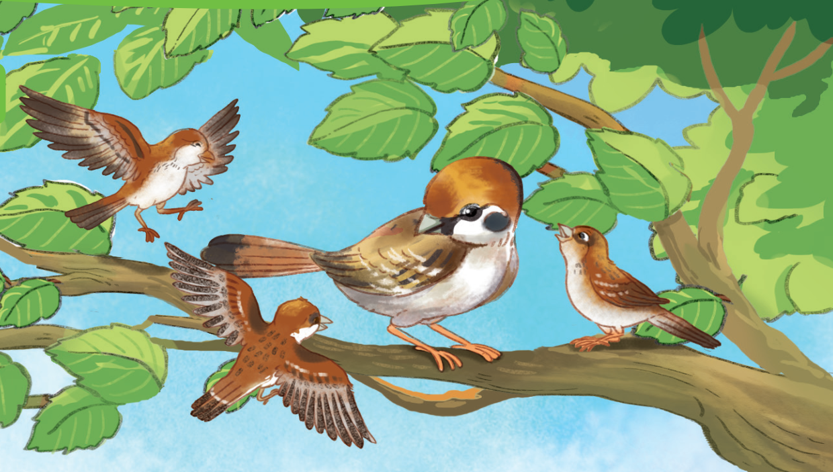
Bầy sẻ non ríu ra ríu rít bên mẹ.
Bầy sẻ non ríu ra ríu rít bên mẹ.

Slide 8


Slide 9

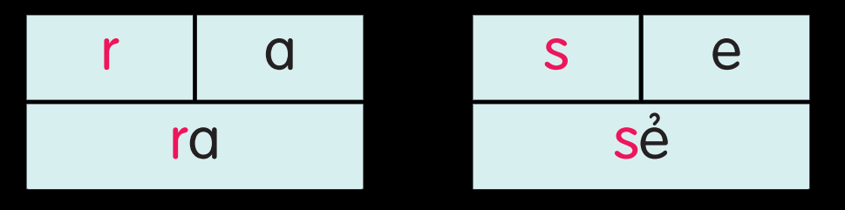
r
s
sả sẽ sò
rạ rế rổ
sả sẽ sò
rạ rế rổ

Slide 10
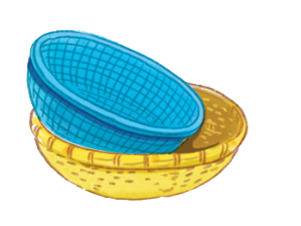

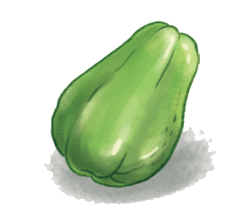
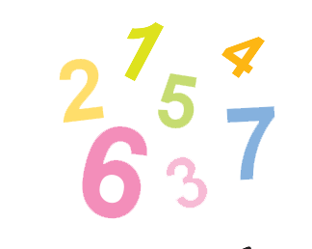
rổ rá
cá rô
su su
chữ số

Slide 11


Slide 12


Slide 13

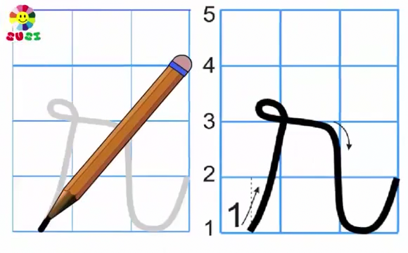

Slide 14
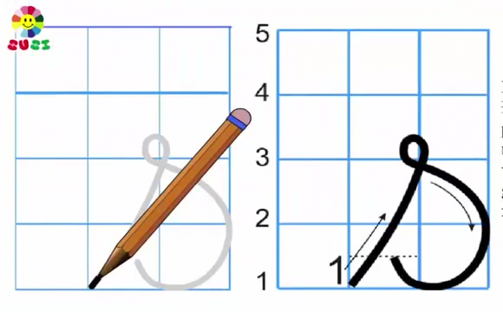

Slide 15
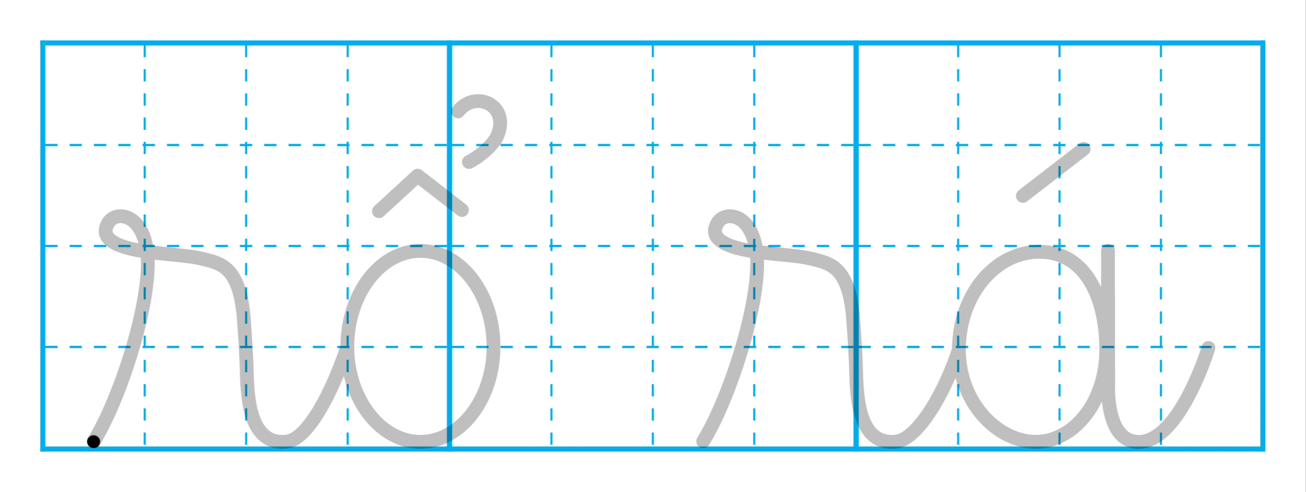

Slide 16
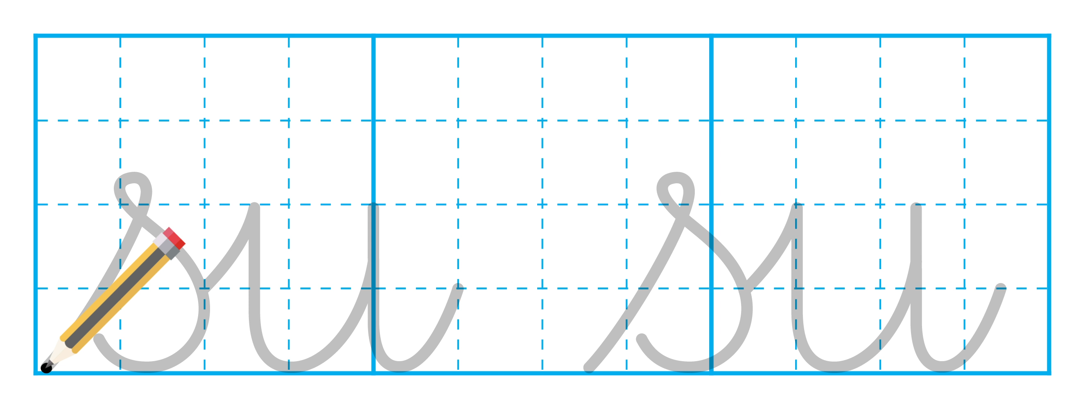

Slide 17


Slide 18
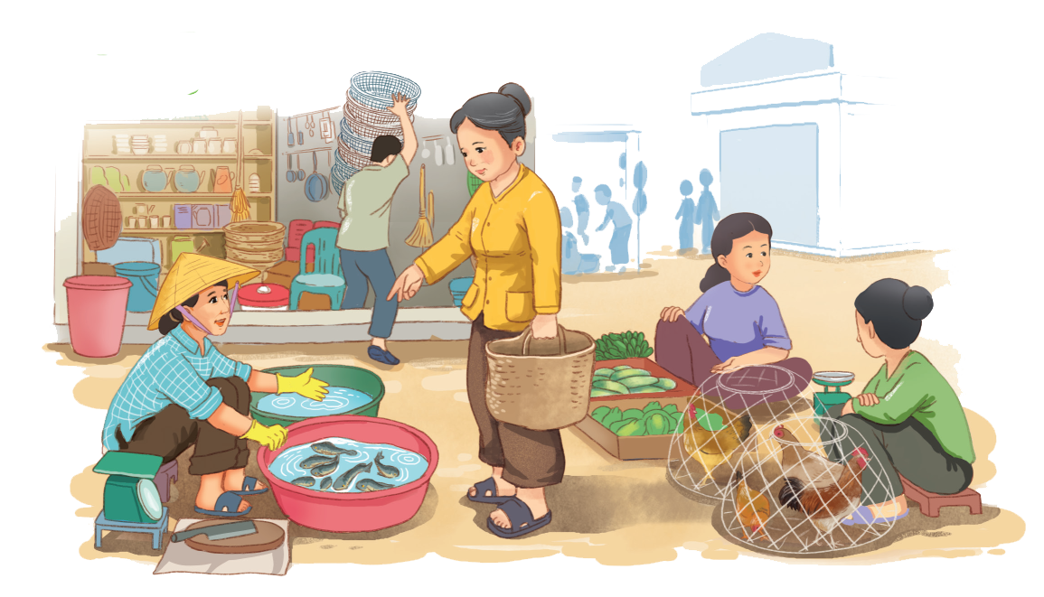

Chợ có gà ri, cá rô, su su. Chợ có cả rổ rá.

Slide 19


Slide 20


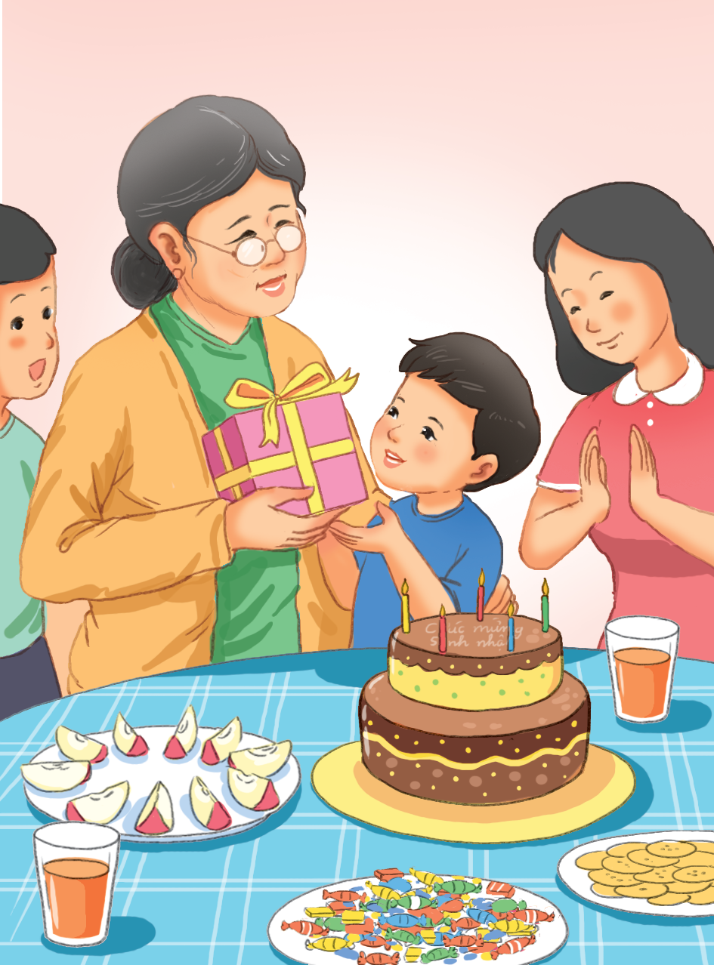
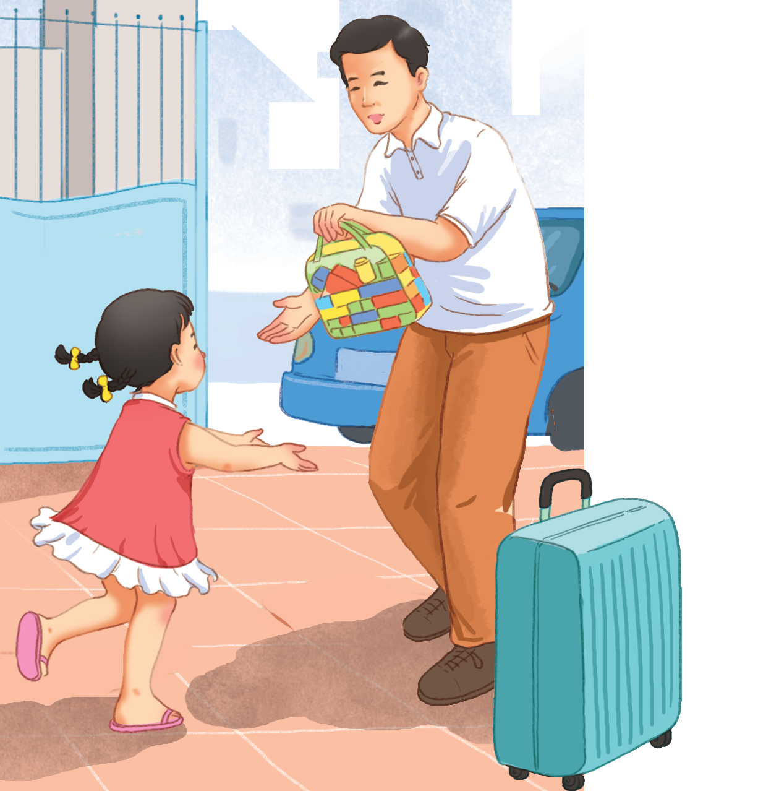
Cảm ơn

Slide 21


CỦNG CỐ
BÀI HỌC

